Slide 1
British Medical Journal
Інструкція для реєстрації та активації профіля

Slide 2
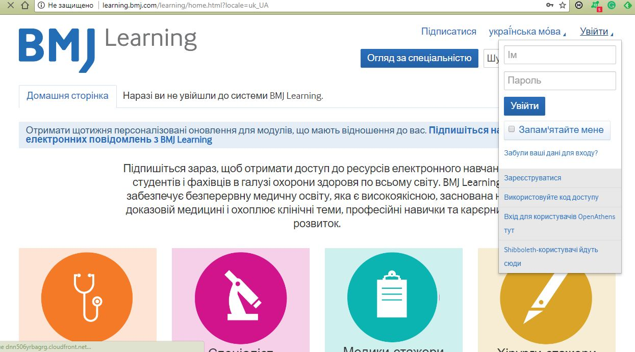
Перейдіть за посиланням http://learning.bmj.com/
Натисніть «Увійти» та оберіть у меню «Зареєструватися»

Slide 3
3. У вікні що відкрилось введіть свою особисту електронну адресу та натисніть «Продовжити»

Slide 4
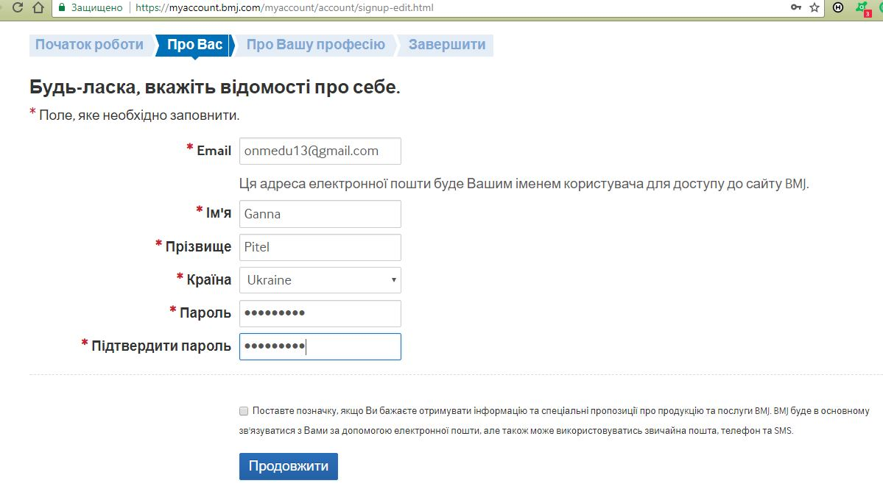
4. Заповніть всі поля, біля яких зображена * англійською мовою та натисніть «Продовжити»

Slide 5
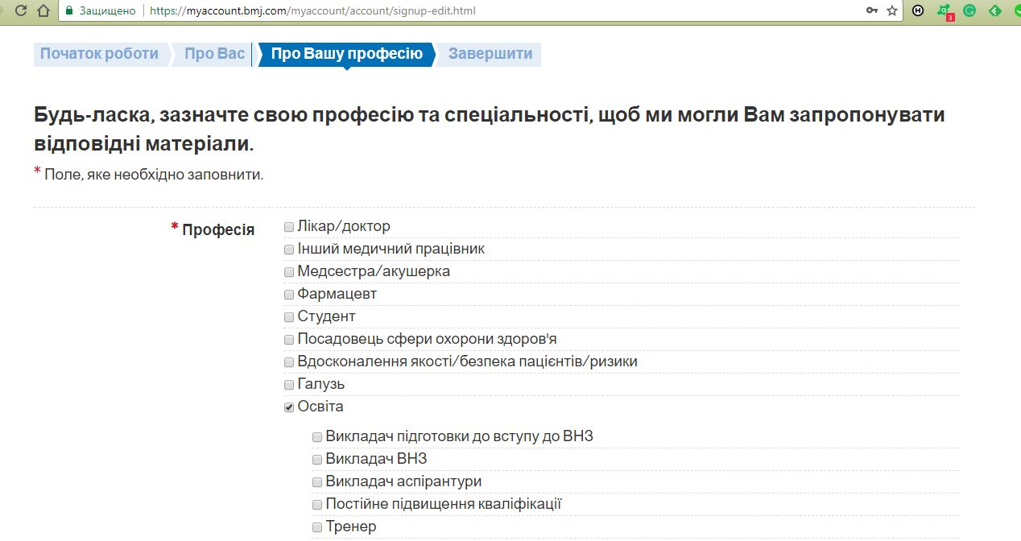
5. Позначте відповідне вашій професії поле

Slide 6
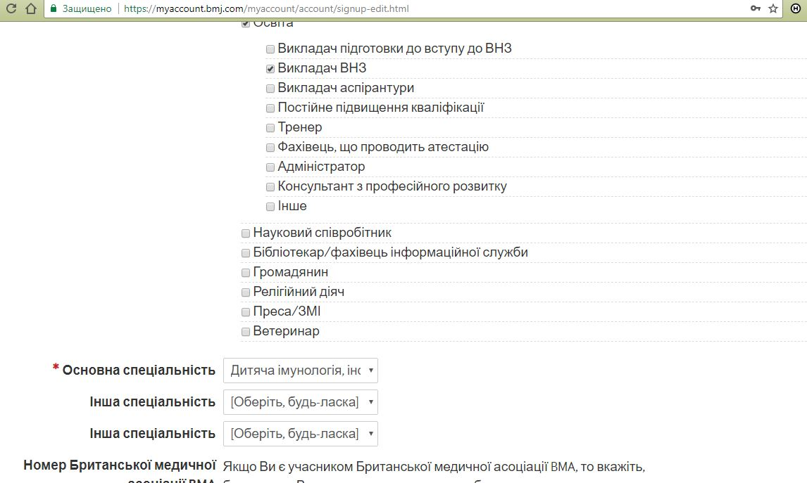
Ви можете позначити декілька професій, якщо є потреба.
Якщо відкривається додатковий перелік, в ньому також необхідно зробити позначки.

Slide 7
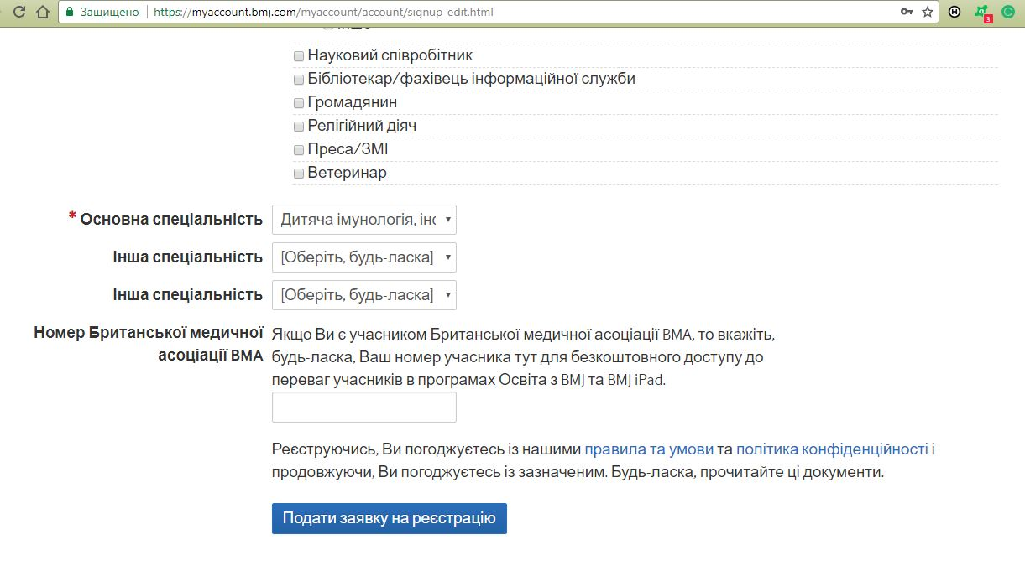
Ви повинні позначити або заповнити всі поля біля яких зображено *
З переліку оберіть свою спеціальність, або максимально наближену та натисніть «Подати заявку на реєстрацію»
Поле «Номер Британської медичної асоціації ВМА» залишить порожнім

Slide 8
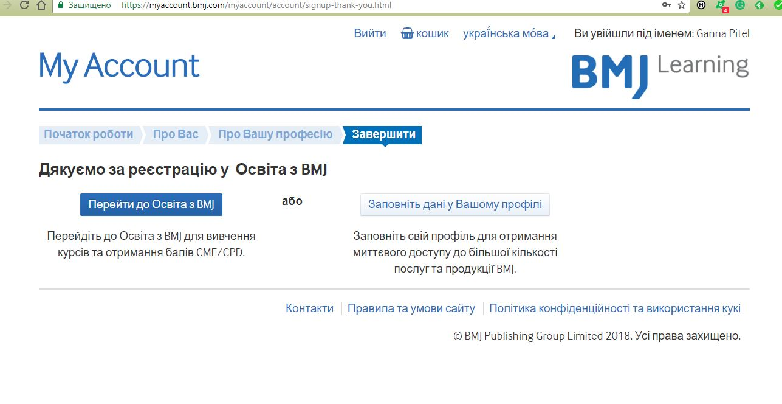
6. У вікні що відкрилось натисніть «Заповніть дані у Вашому профілі»

Slide 9
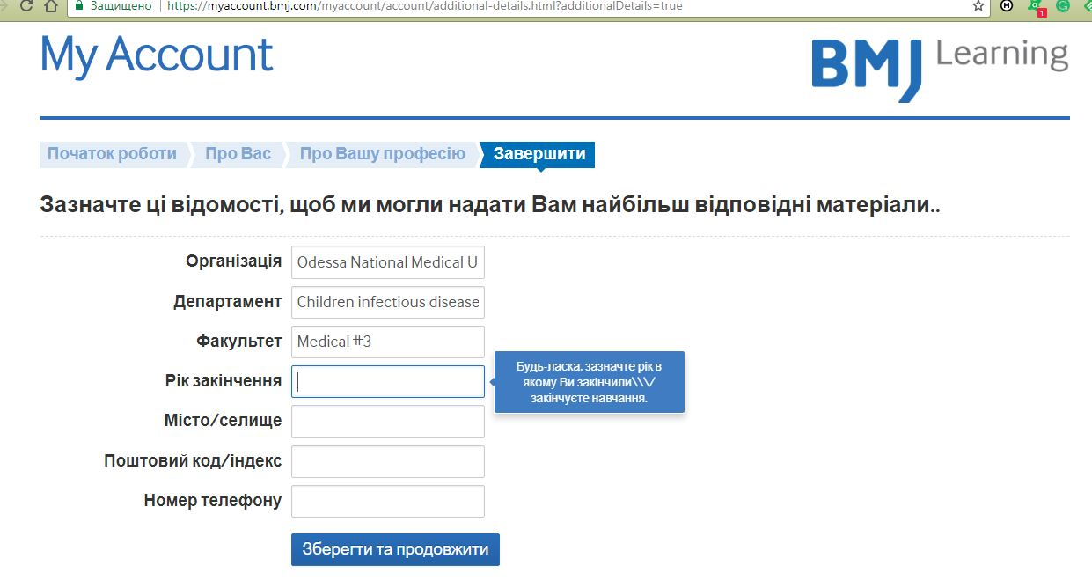
7. Заповніть поля відповідними персональними даними англійською мовою та натисніть «Зберегти та продовжити»

Slide 10
8. У вікні що відкрилось натисніть «Перейти до Освіта з BMJ»

Slide 11
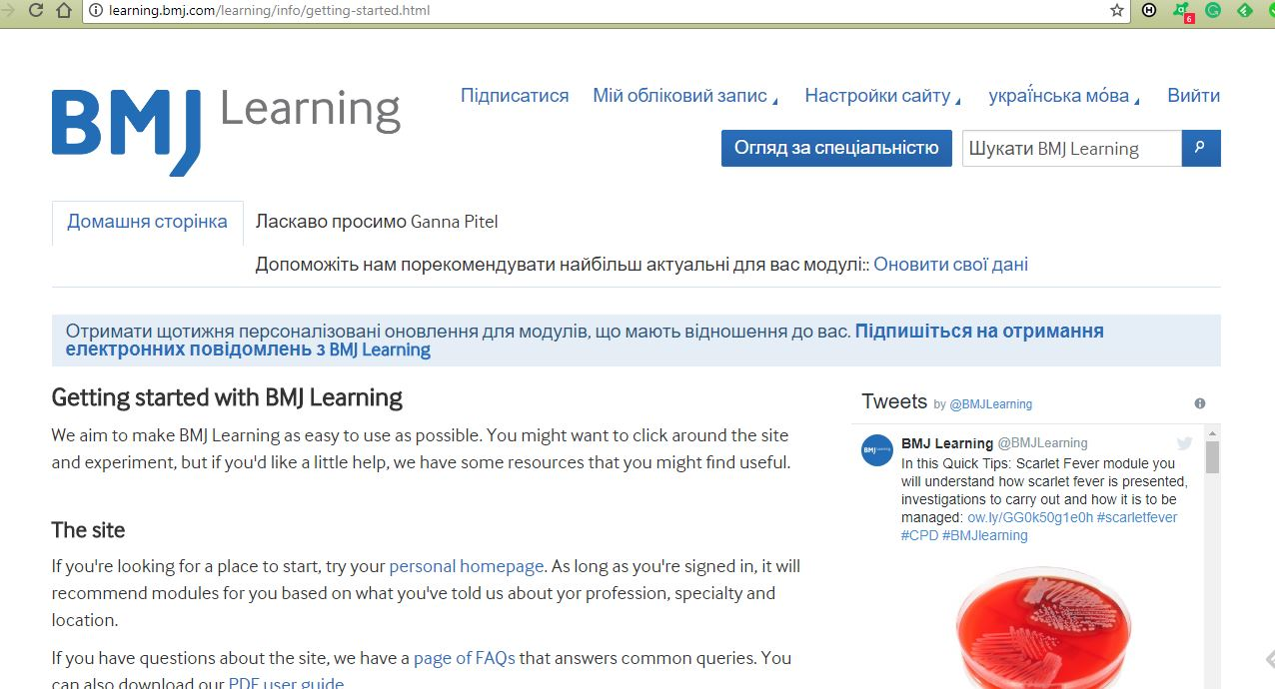
9. Натисніть «Підписатися»

Slide 12
10. У вікні що відкрилось натисніть «Доступ через організацію»

Slide 13
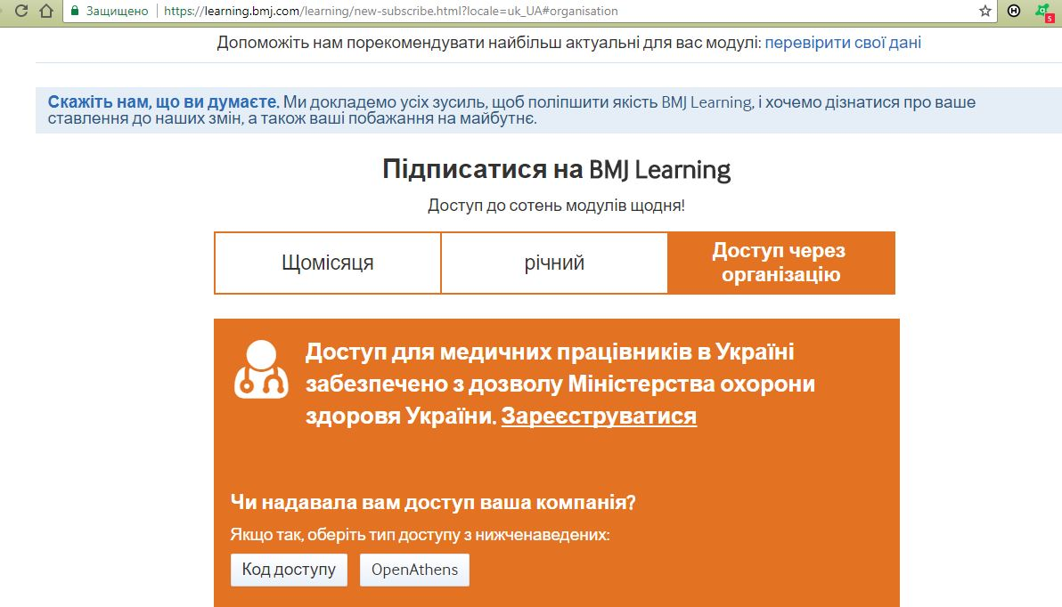
11. Натисніть «Код доступу»

Slide 14
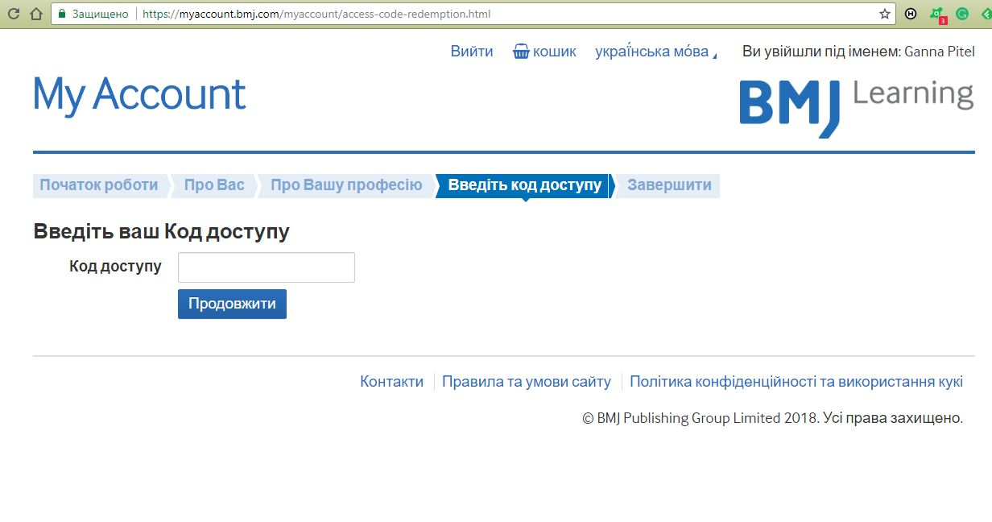
12. В полі «Код доступу» введіть код, який Ви отримали на свою електронну адресу та натисніть «Продовжити»

Slide 15
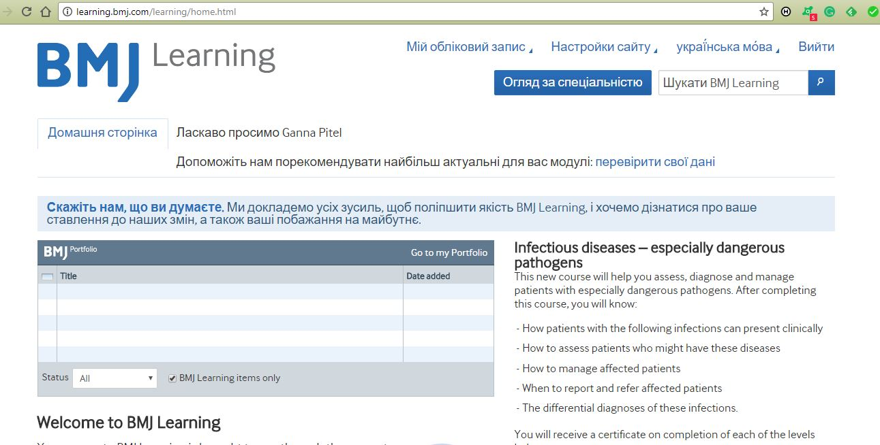
Приємного користування BMJ!

Slide 16
Якщо у Вас виникли труднощі з реєстрацією, або залишились питання
Радник інституційної адвокації ВMJ в ОНМедУ,
асистент кафедри дитячих інфекційних хвороб
Зарецька Аліна Вячеславівна
erasmus.onmu@gmail.com
063 251 76 42

